Slide 1
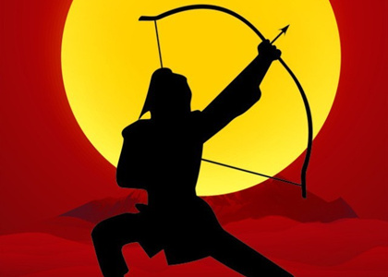
射雕英雄传读后感
初二十八冯星韵

Slide 2
这个寒假，我阅读了《射雕英雄传》。
本来我对武侠小说没什么兴趣，但这本书却深深地吸引了我。

Slide 3
主要剧情
郭靖，出身悲惨，在草原上长大，头脑愚钝，但是十分刻苦。曾在江南七怪中的六怪中学习武功。长大后，为了报杀父之仇，他来到中原，与黄药师的女儿黄蓉相遇，之后又遇到了很多有意思的人，如周伯通，洪七公……他经历了很多江湖纷争，武功也不断进步。后来，他加入成吉思汗的军队，又因为不想攻打宋而离开。最后参与华山论剑，夺得武林第一。与黄蓉幸福地生活在一起。

Slide 4
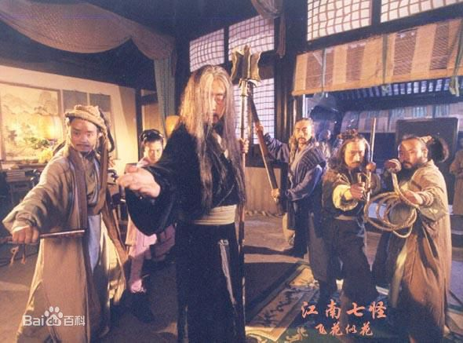
奇奇怪怪的武功
江南七怪的武功：
毒菱，老大柯镇恶的暗器，即使柯镇恶是盲人，但他武功出神入化，曾用毒菱伤了梅超风的眼睛。
妙手空空：妙手书生朱聪的绝技，堪称天下第一魔术手，能巧妙地偷东西，袭击敌人。
龙软鞭:为马王神韩宝驹的鞭子。此人有超强的马术，很会相马。
越女剑：为韩小莹的武功，韩小莹最后在桃花岛自刎。

Slide 5
东邪西毒南帝北丐
东邪，黄药师，桃花岛岛主。精通天文地理，而且对各种奇门秘术都十分了解。
西毒，欧阳锋，性情阴险，擅长用毒，野心大。
南帝，段智兴，为人仁慈，发明一阳指，自成一派。
北丐，洪七公。他是丐帮帮主，精通降龙十八掌，打狗棒。为人仗义。

Slide 6
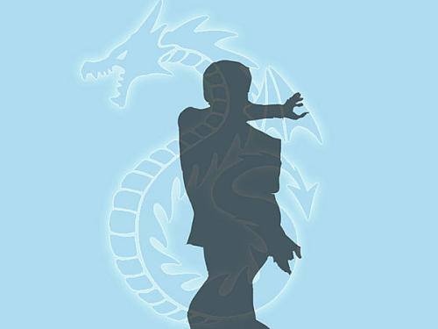
射雕中对武功的描写
降龙十八掌：（洪七公）说着左腿微屈，右臂内弯，右掌划了个圆圈，呼的一声，向外推去，手掌扫到面前一棵松树，喀喇一响，松树应手断折。

Slide 7
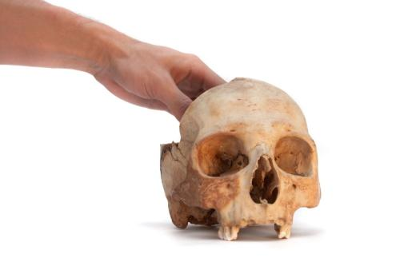
九阴白骨爪
突然间那女子右掌一立，左掌拍的一声打在那男子胸前。江南六怪无不大奇：“难道她丈夫便以血肉之躯抵挡她的掌力？”眼见那男子往后便倒，那女子已转到他身后，一掌打在他后心。只见她身形挫动，风声虎虎，接着连发八掌，一掌快似一掌，一掌猛似一掌，那男子始终不出一声。待到第九掌发出，那女子忽然跃起，飞身半空，头下脚上，左手抓起那男子的皮帽，噗的一声，右手手指插入了那人脑门。

Slide 8
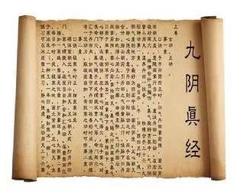
九阴真经中的疗伤方法
练到未牌时分，郭靖渐觉压在胸口的闷塞微有松动，从黄蓉掌心中传过来的热气缓缓散入自己周身百骸，腰间疼痛竟也稍减，心想这真经上所载的法门确是灵异无比，当下不敢丝毫怠懈，继续用功。

Slide 9
我的感悟
我在看这本书时，就仿佛跟随郭靖在江湖闯荡。看着武林中各种各样的恩恩怨怨，善恶势力在江湖中不断抗衡。更重要的是，这本《射雕英雄传》不仅宣扬正义，仁慈，大度的精神，还有对“何为英雄”的思考。在这本书的最后，郭靖与成吉思汗探讨何为英雄，揭示了真正的英雄行为不是吞并他国，创造一个帝国，而是去是造福人民，维护和平。

Slide 10
更深层次的，关于武侠小说的感悟
武侠小说，令无数人痴迷。书中的各路大侠，武艺高强，随心所欲，不受支配。而现实中的人们却被各种法规束缚，有时受了委屈，无法报复，就利用读武侠小说宣泄。但是，现代社会，是在规则的基础上建立的。如果现在的社会跟武侠中的江湖一样，那必将天下大乱！那些弱势群体将被严重的欺压，没有体现人道主义的关怀。武侠小说的正义与邪恶，只是流于表面的。现代社会追求博爱，宽恕，法制。我认为这与武侠小说中的冤冤相报，“仗义”，是格格不入的。

Slide 11
谢谢观看

